Slide 1


Slide 2
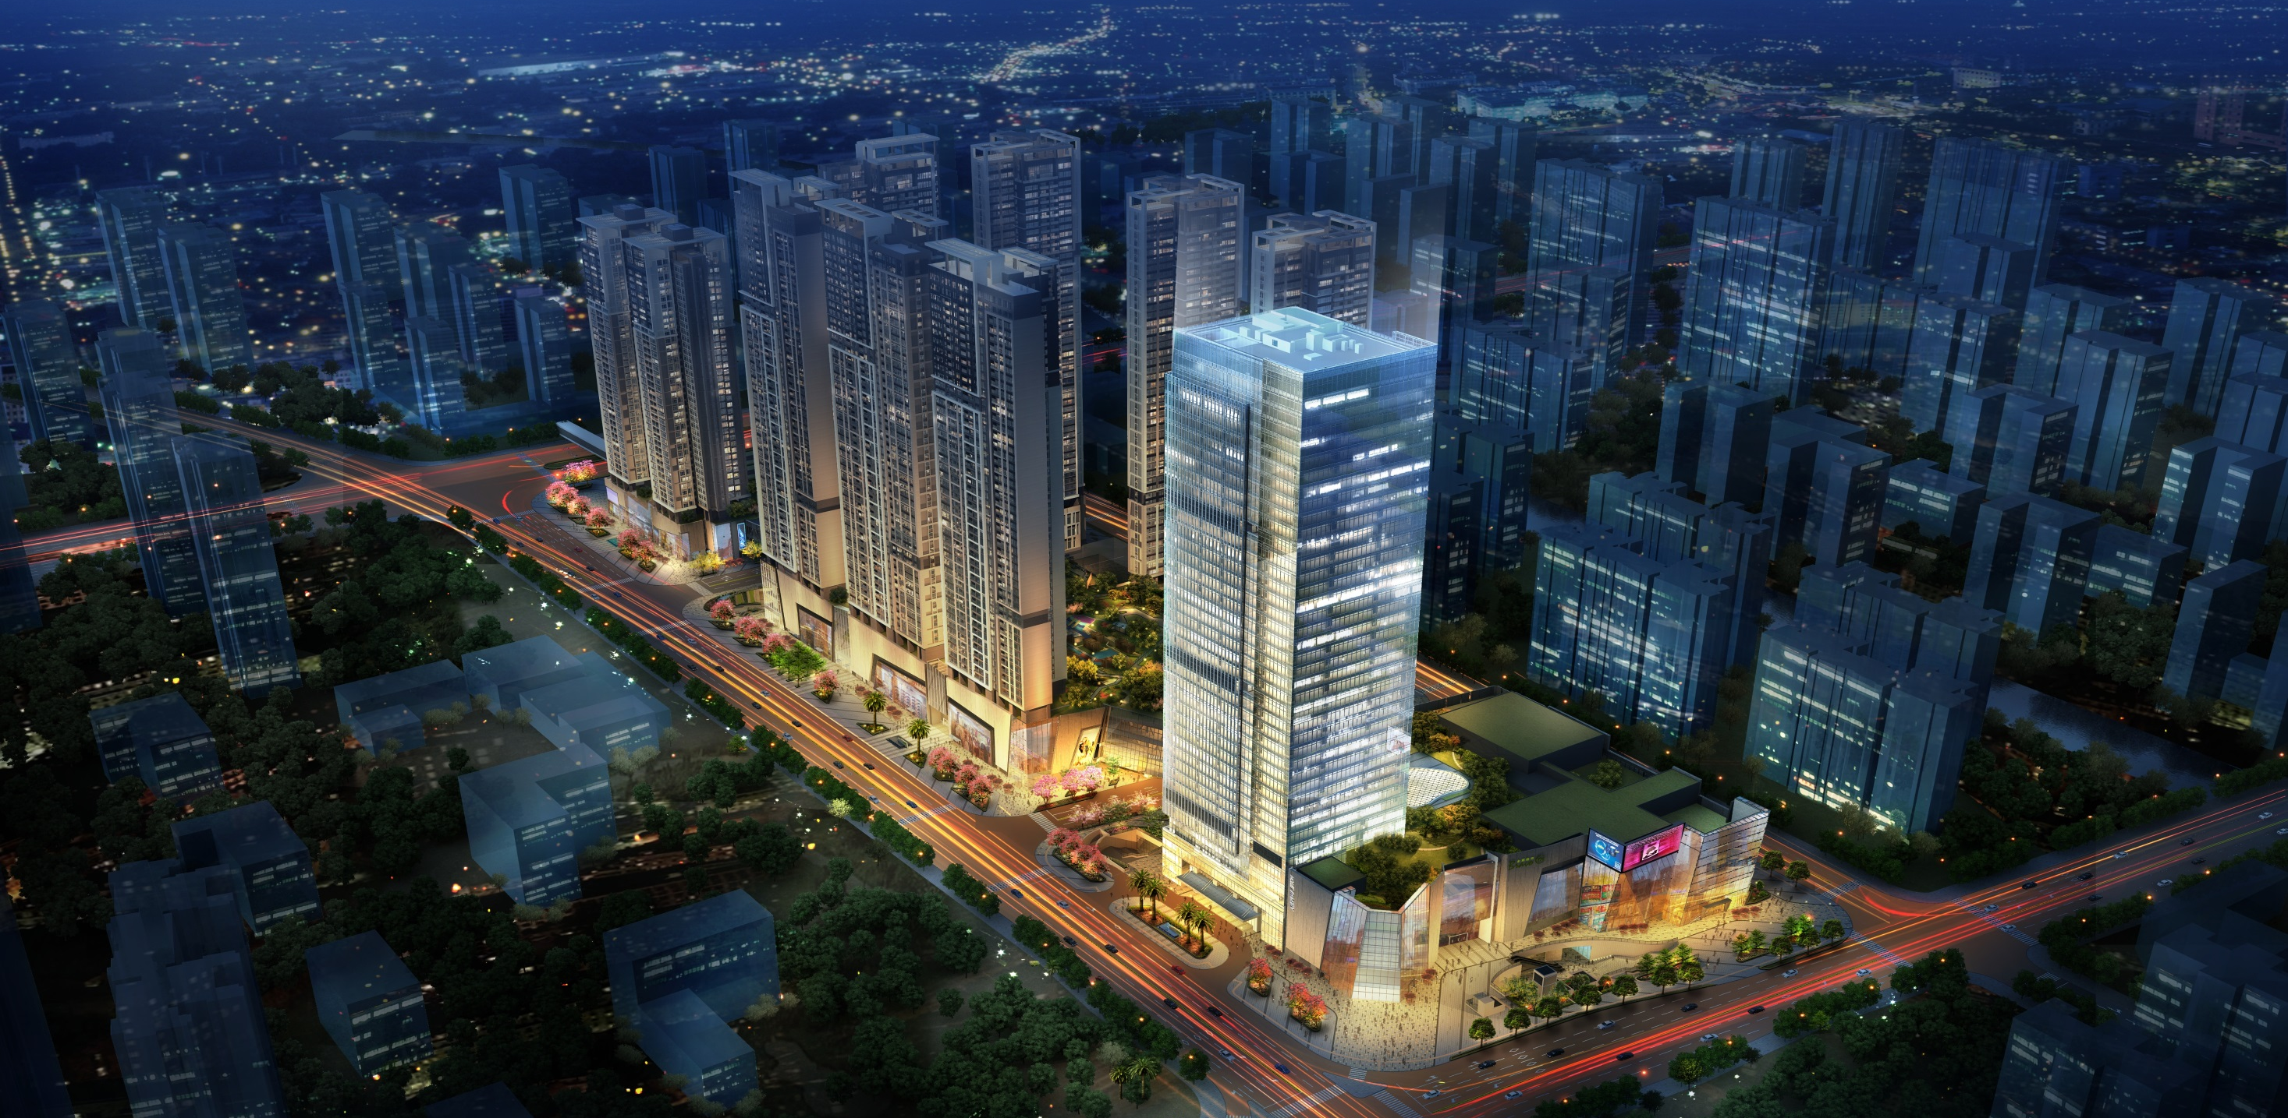
项目简介
住宅二期
住宅一期
前城中心
宏发前城
约70万㎡新生代综合体
建面约22万㎡
9栋天际阔宅
建面约16万㎡
大仟里旗舰商业
建面约7.4万㎡
高端甲级写字楼
成就商务巅峰华章
大仟里旗舰商业
效果图

Slide 3
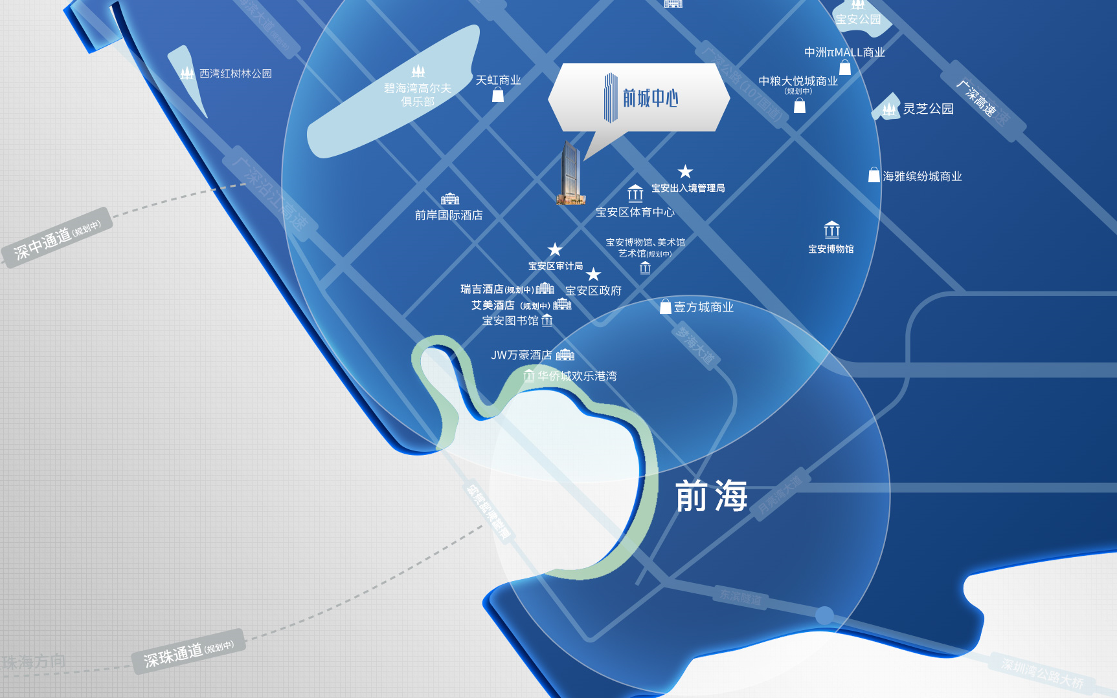
区域配套
醇熟市政休闲配套
聚合宝安区政府、宝安区统计局、审计局、税务局等区域级市政配套，以及欢乐港湾、宝安体育馆、JW华侨城万豪酒店等文旅休闲配套
政府机构：宝安区政府、审计局、出入境管理局
公共设施：宝安体育中心、华侨城欢乐港湾
商场：大仟里、壹方城、天虹
人文设施：宝安图书馆、少年宫、博物馆
酒店：JW华侨城万豪酒店、瑞吉酒店（规划中）、艾美酒店（规划中）

Slide 4
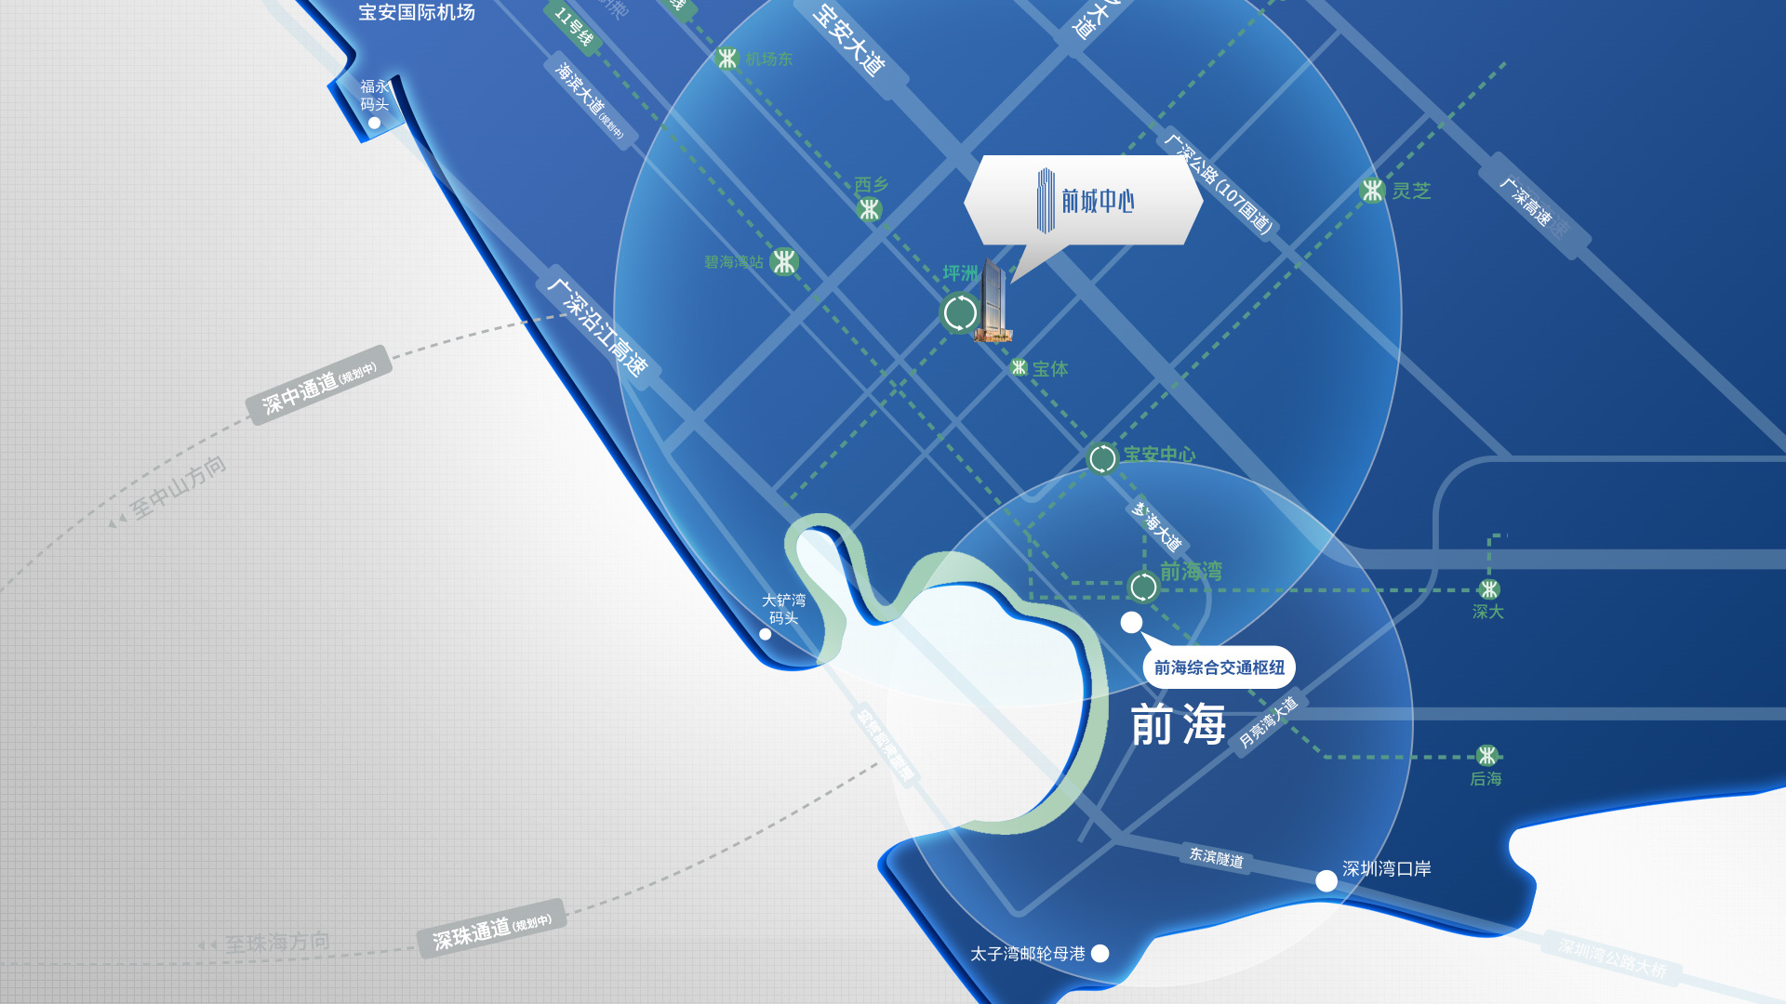
便捷交通
双线地铁口上盖，多维交通体系
1号线（运营中）、15号线（规划中）坪洲站双地铁物业，机场与前海便捷通达，“海、陆、空、轨、公交”集结，多维立体交通，构建高效商务生活
地铁：地铁1、15号线（规划中）
港口：大铲港、蛇口港、妈湾港
干道：沿江高速、广深高速、宝安大道、107国道、海滨大道（在建中）、妈湾跨海通道（在建中）、深中通道（在建中）
机场：宝安国际机场、香港国际机场
公交：5000㎡首末站，多达22条线路

Slide 5
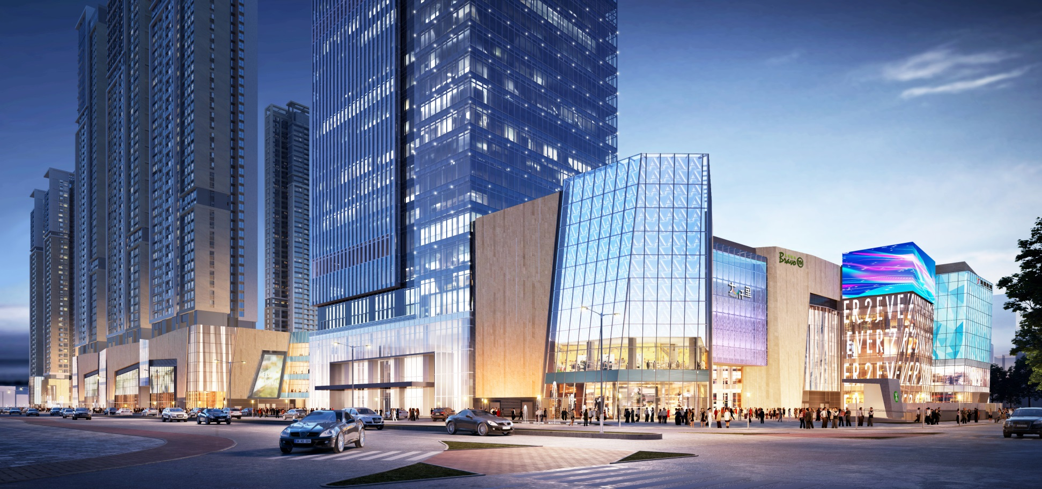
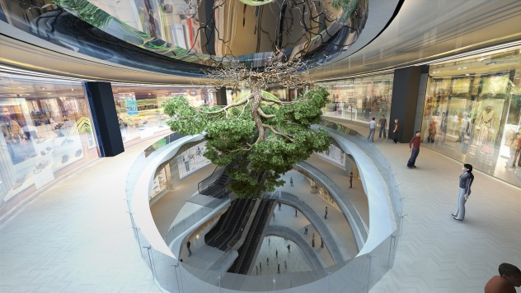
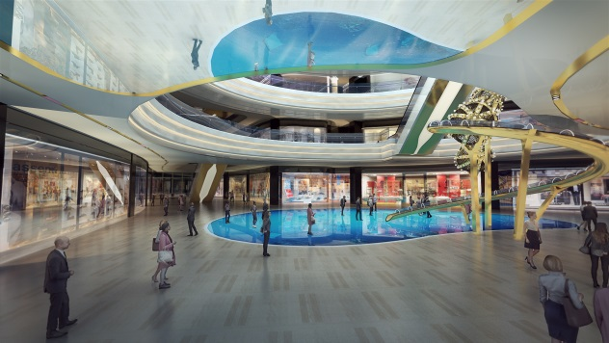












商业配套
自带约16万㎡大仟里旗舰商业
已引进超238个品牌商家，招商率已完成98%，生活商超、高端餐饮、快捷餐饮、商务休闲等一应俱全，大仟里是片区规模最大的体验式生活购物中心之一，预计于2019年12月24日开业

Slide 6
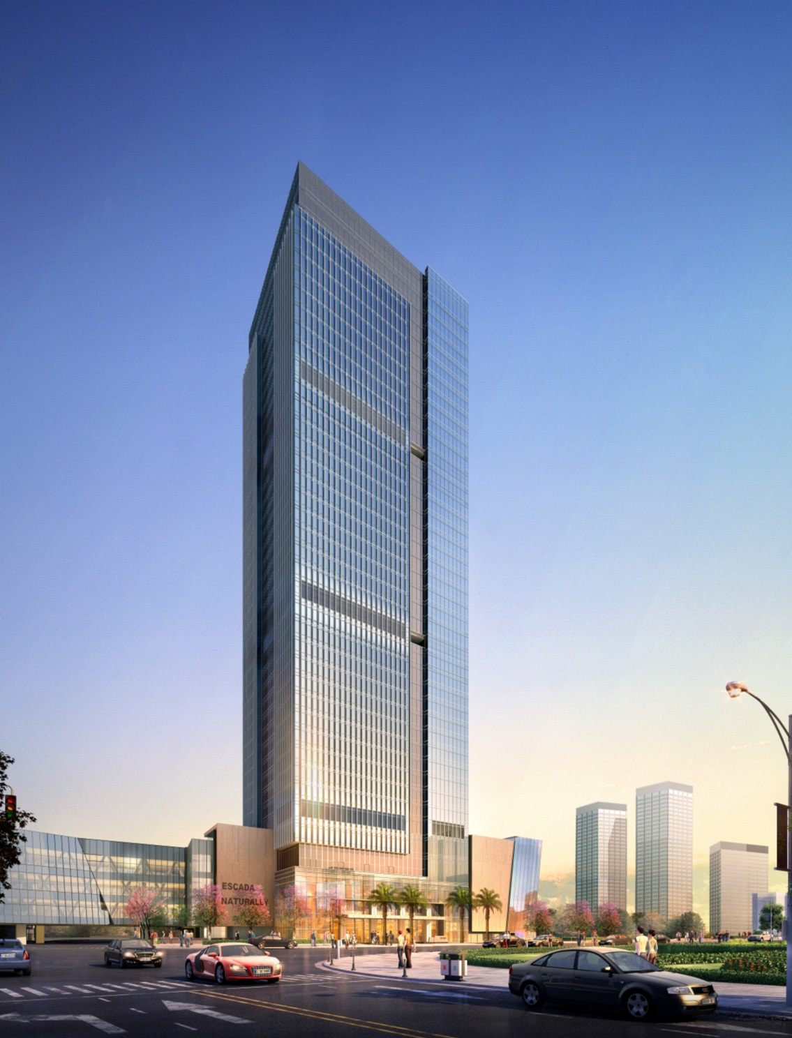
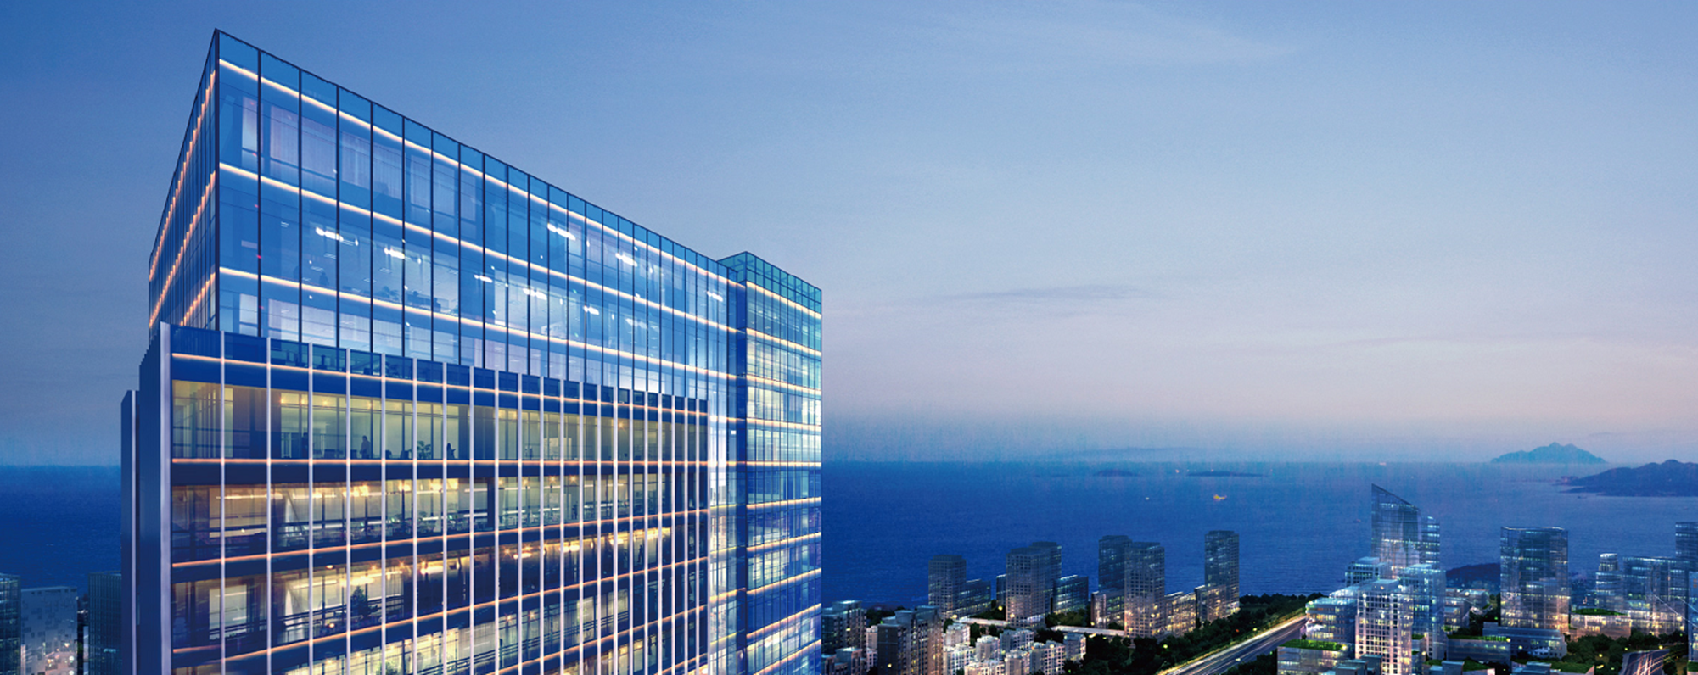
商务封面
188米屹立于宝安大道，区域甲级标杆
宝安大道作为深南大道西线，成为连接广深港的经济黄金走廊，挑起前海、大空港、海洋新城核心发展三大区域。本项目以188米超高天际线，屹立于宝安大道，刷新区域商务新高度

Slide 7
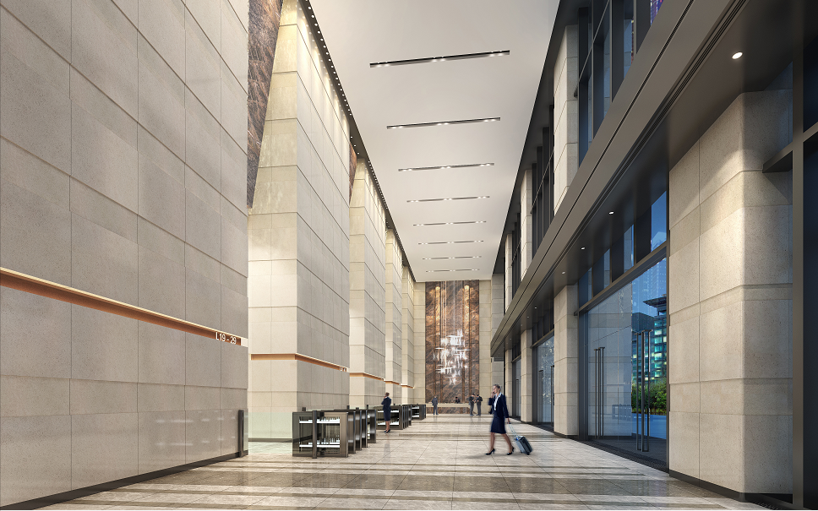
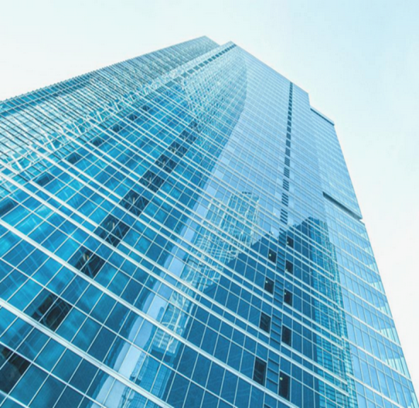
绝佳形象
大堂面积约750㎡、层高约18m
大尺度恢弘空间一气呵成，为企业营造高端第一形象
电梯：21部通力电梯，最高速达6m/s，单梯服务面积约3547：1，畅享安全高效商务
物业管理：世邦魏理仕顾问，宏发物业，以专业铸就品质；
效果图
玻璃幕墙—南玻双银中空钢化LOW-E玻璃
与全国地标性建筑同品牌，以隔音、节能特点为企业带来超凡体验
节能：有效隔绝太阳热量，防紫外线、红外线，隔热，隔音降低空调能耗；
厚度：10+12+8（标准层）的玻璃幕墙厚度，更好隔绝热量；
高透光率：色彩的保真度更高；
强识别度：灰、蓝双色玻璃幕墙，有效减少光污染。
效果图

Slide 8
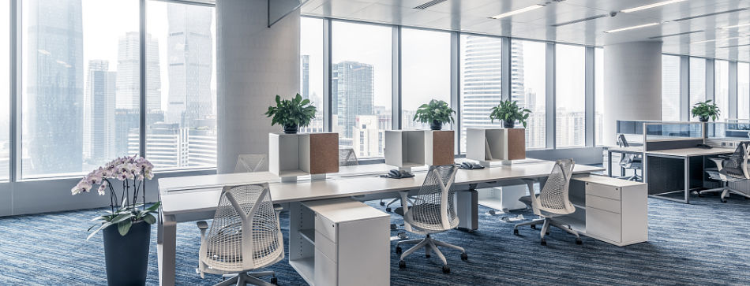
舒适格局
阔绰空间：4.2m层高、 3.15m净高、最大15m柱距

Slide 9
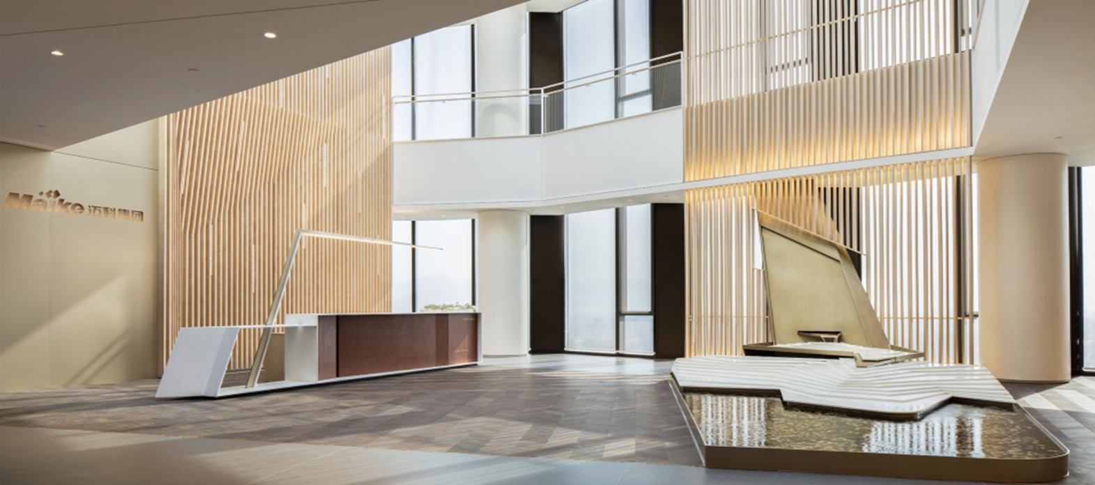
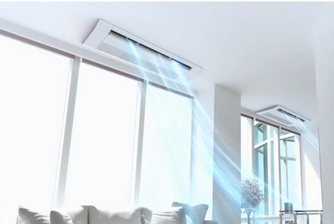
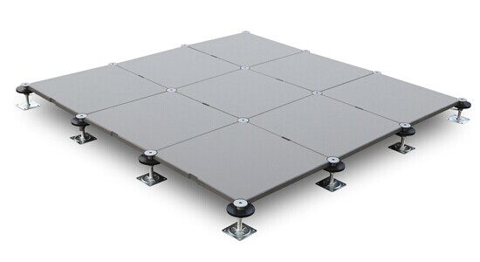
顶级硬件
约克冰蓄冷中央空调、新风系统，节能舒适
全钢网络地板，布线无忧
特色楼层，彰显实力与气度
示意图
空调：美国约克冰蓄冷中央空调，24小时满足空调需求，舒适与节能兼顾
新风系统：美国约克，实现分区控制，满足30立方米/人/时（办公区）新风量
网络地板：全钢600x600mm网络架空地板，抬高150mm，公共走道亦全面覆盖，整层客户轻松布线
交易楼层：层高4.4m，平均承重700kg/㎡
局部通高：高区局部双层通高8.4m，彰显企业实力及气度
智能寻车：智能寻车系统，1939个停车位（含307个充电桩）
示意图
示意图

Slide 10

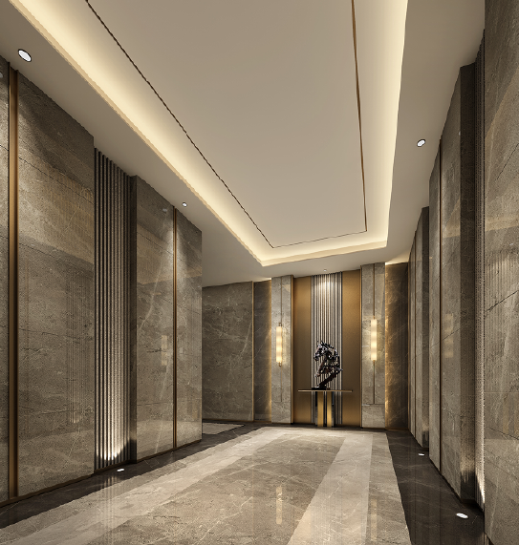
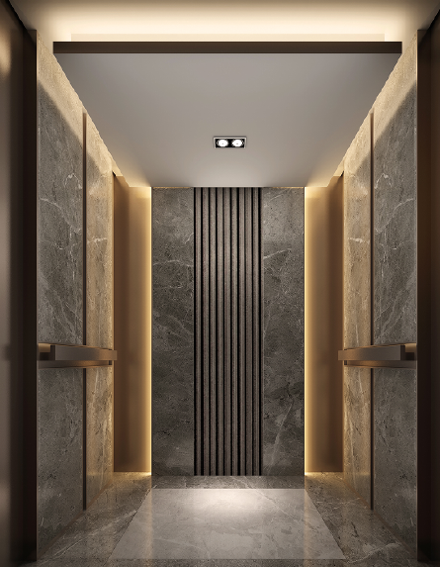
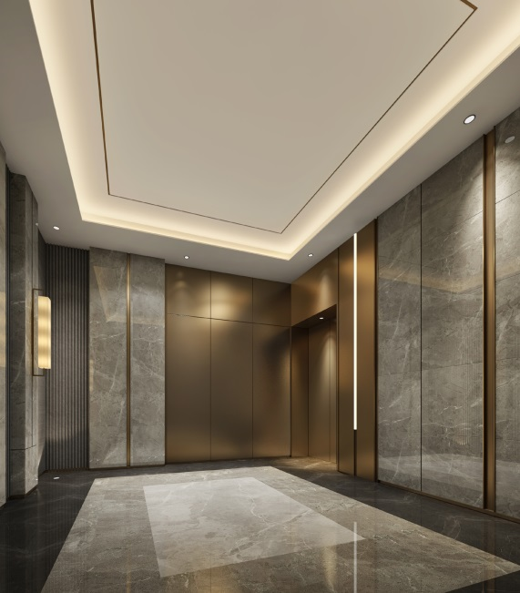
总裁体验
VIP总裁专属电梯
标准层预留总裁盥洗点位
VIP电梯：直达停车场，无需换乘，高效商务时代，尽享尊贵礼遇
盥洗点位：标准层预留3个卫生间给排水接口，人性化私密专属
*VIP界定标准需要以合同约定为准。
示意图
效果图
效果图
效果图

Slide 11
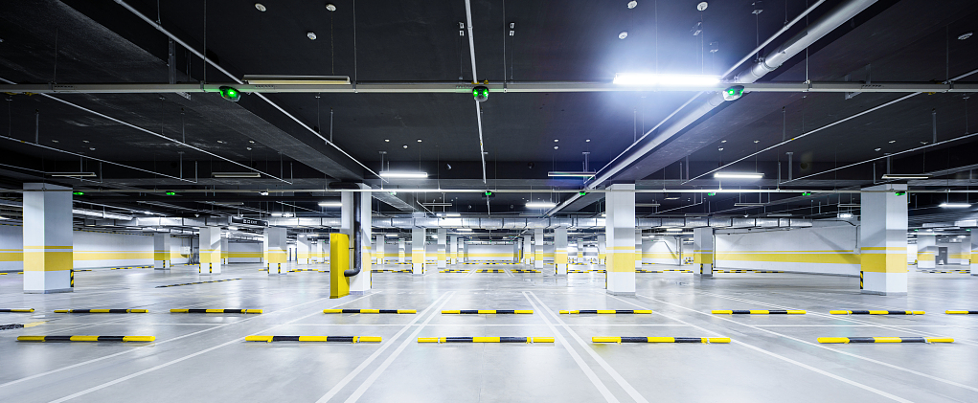
智能停车
1939个停车位，含307个充电桩
配置智能寻车、车位引导系统，大幅提高停车效率，营造安全停车环境

Slide 12
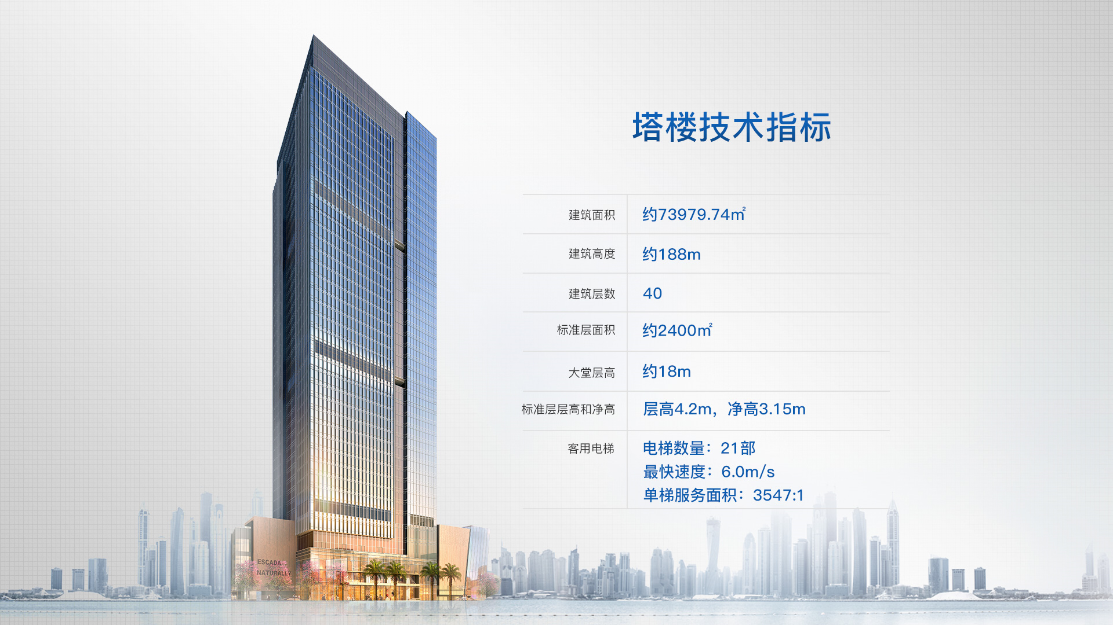

Slide 13
楼层推荐
方案一
楼层 | 户型 | 面积 | 租金单价 | 月租金总价 | 物业管理费 | 空调费 | 递增 | 免租期 | 租赁年限 | 交付时间
8层 | 04 | 323.94 | 150元/㎡ | 48591元 | 16.6元/㎡ | 计冷量 | 第三年起逐年递增8% | 1.5个月 | 3-5年 | 2019年12月31日
方案二
楼层 | 户型 | 面积 | 租金单价 | 月租金总价 | 物业管理费 | 空调费 | 递增 | 免租期 | 租赁年限 | 交付时间
13层 | 04 | 321.92 | 162元/㎡ | 52151元 | 16.6元/㎡ | 计冷量 | 第三年起逐年递增8% | 1.5个月 | 3-5年 | 2019年12月31日

Slide 14
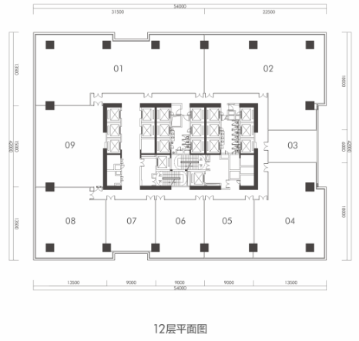
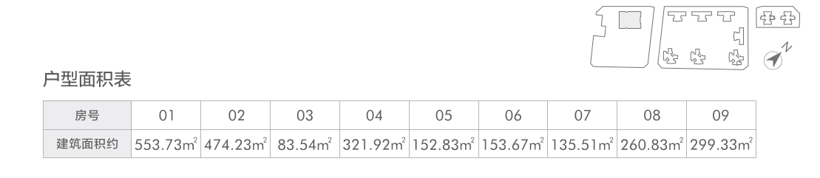
户型平面
低区平面图（7-17F）

Slide 15
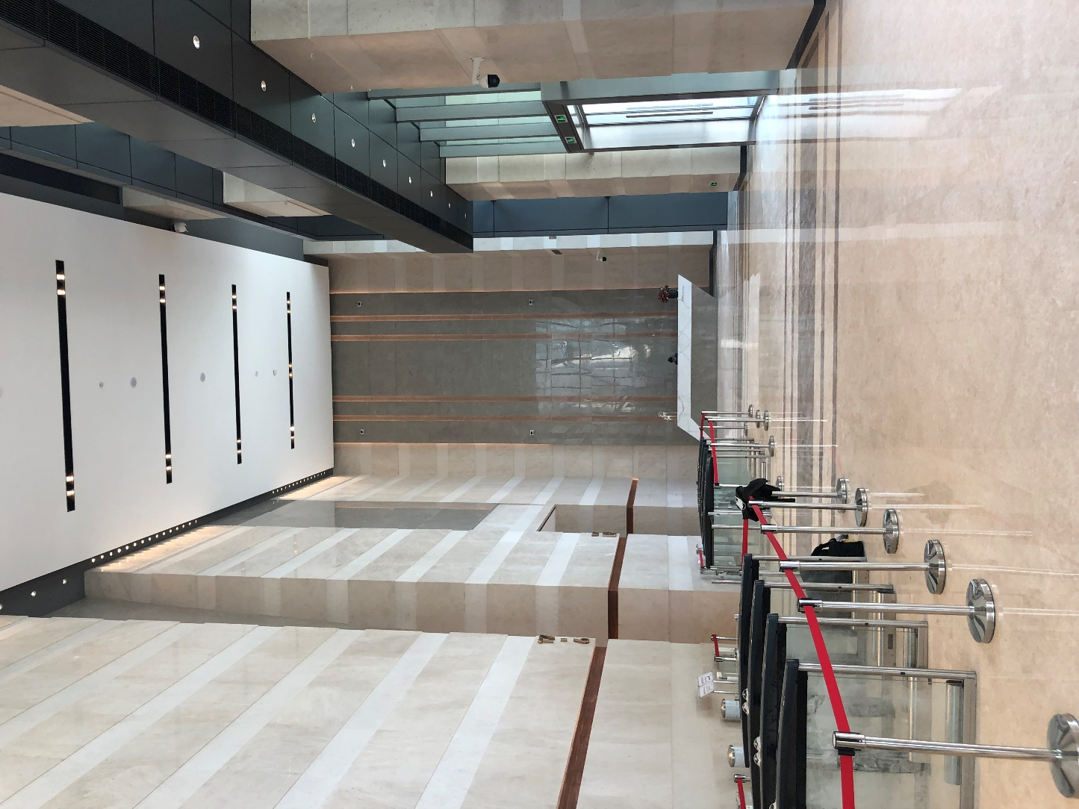
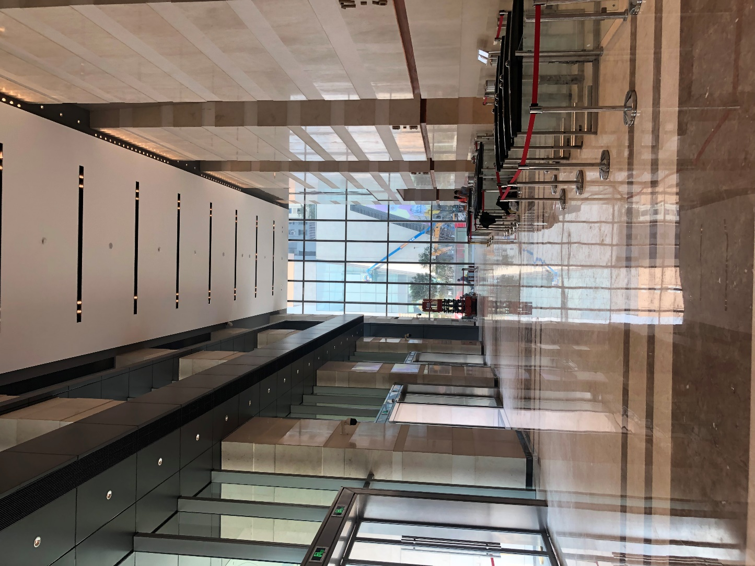
写字楼大堂实景图

Slide 16
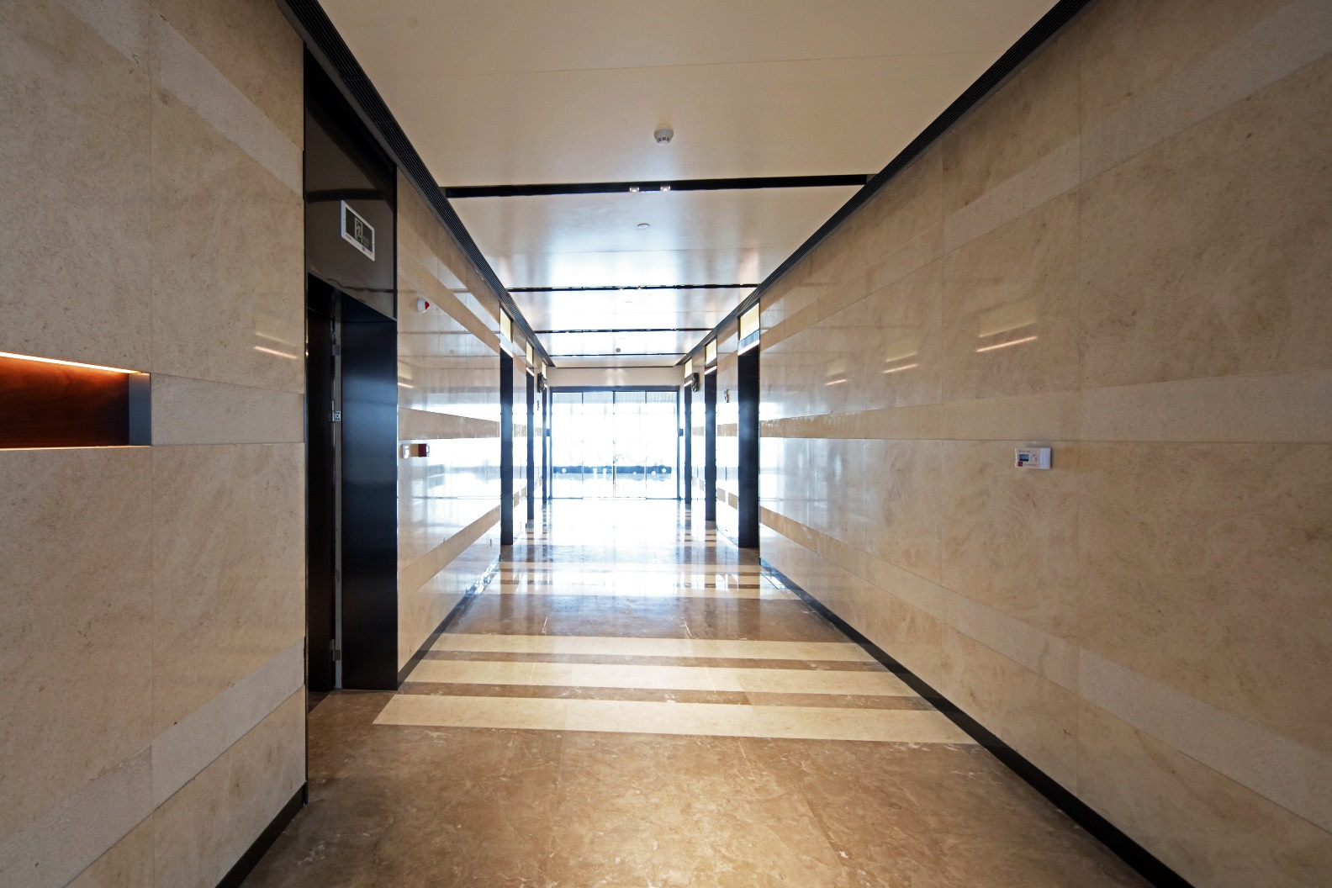
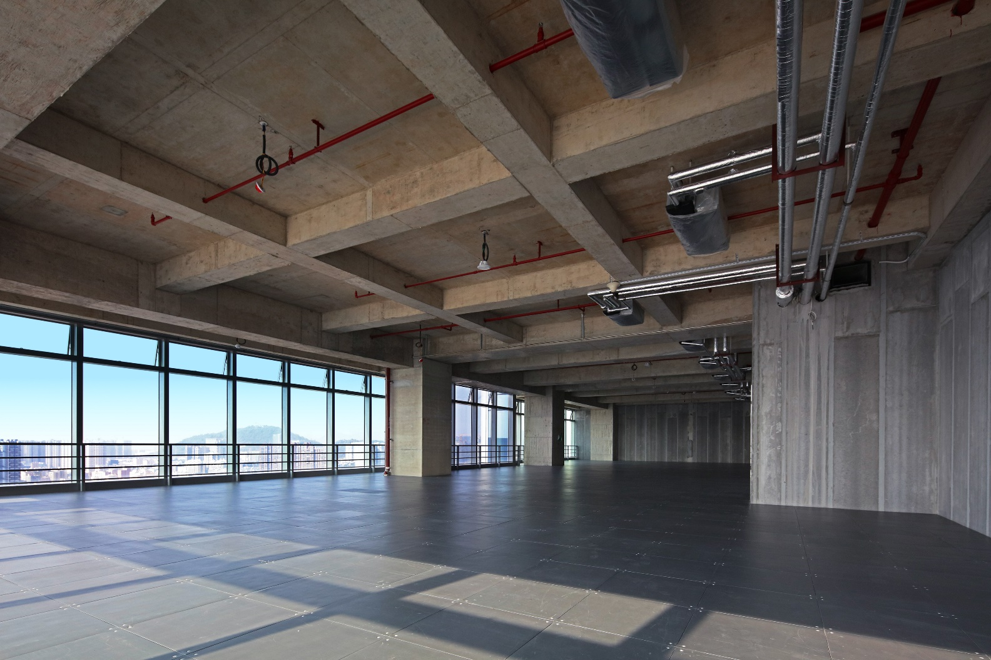
现场实景图
候梯厅实景图
标准层实景图

Slide 17
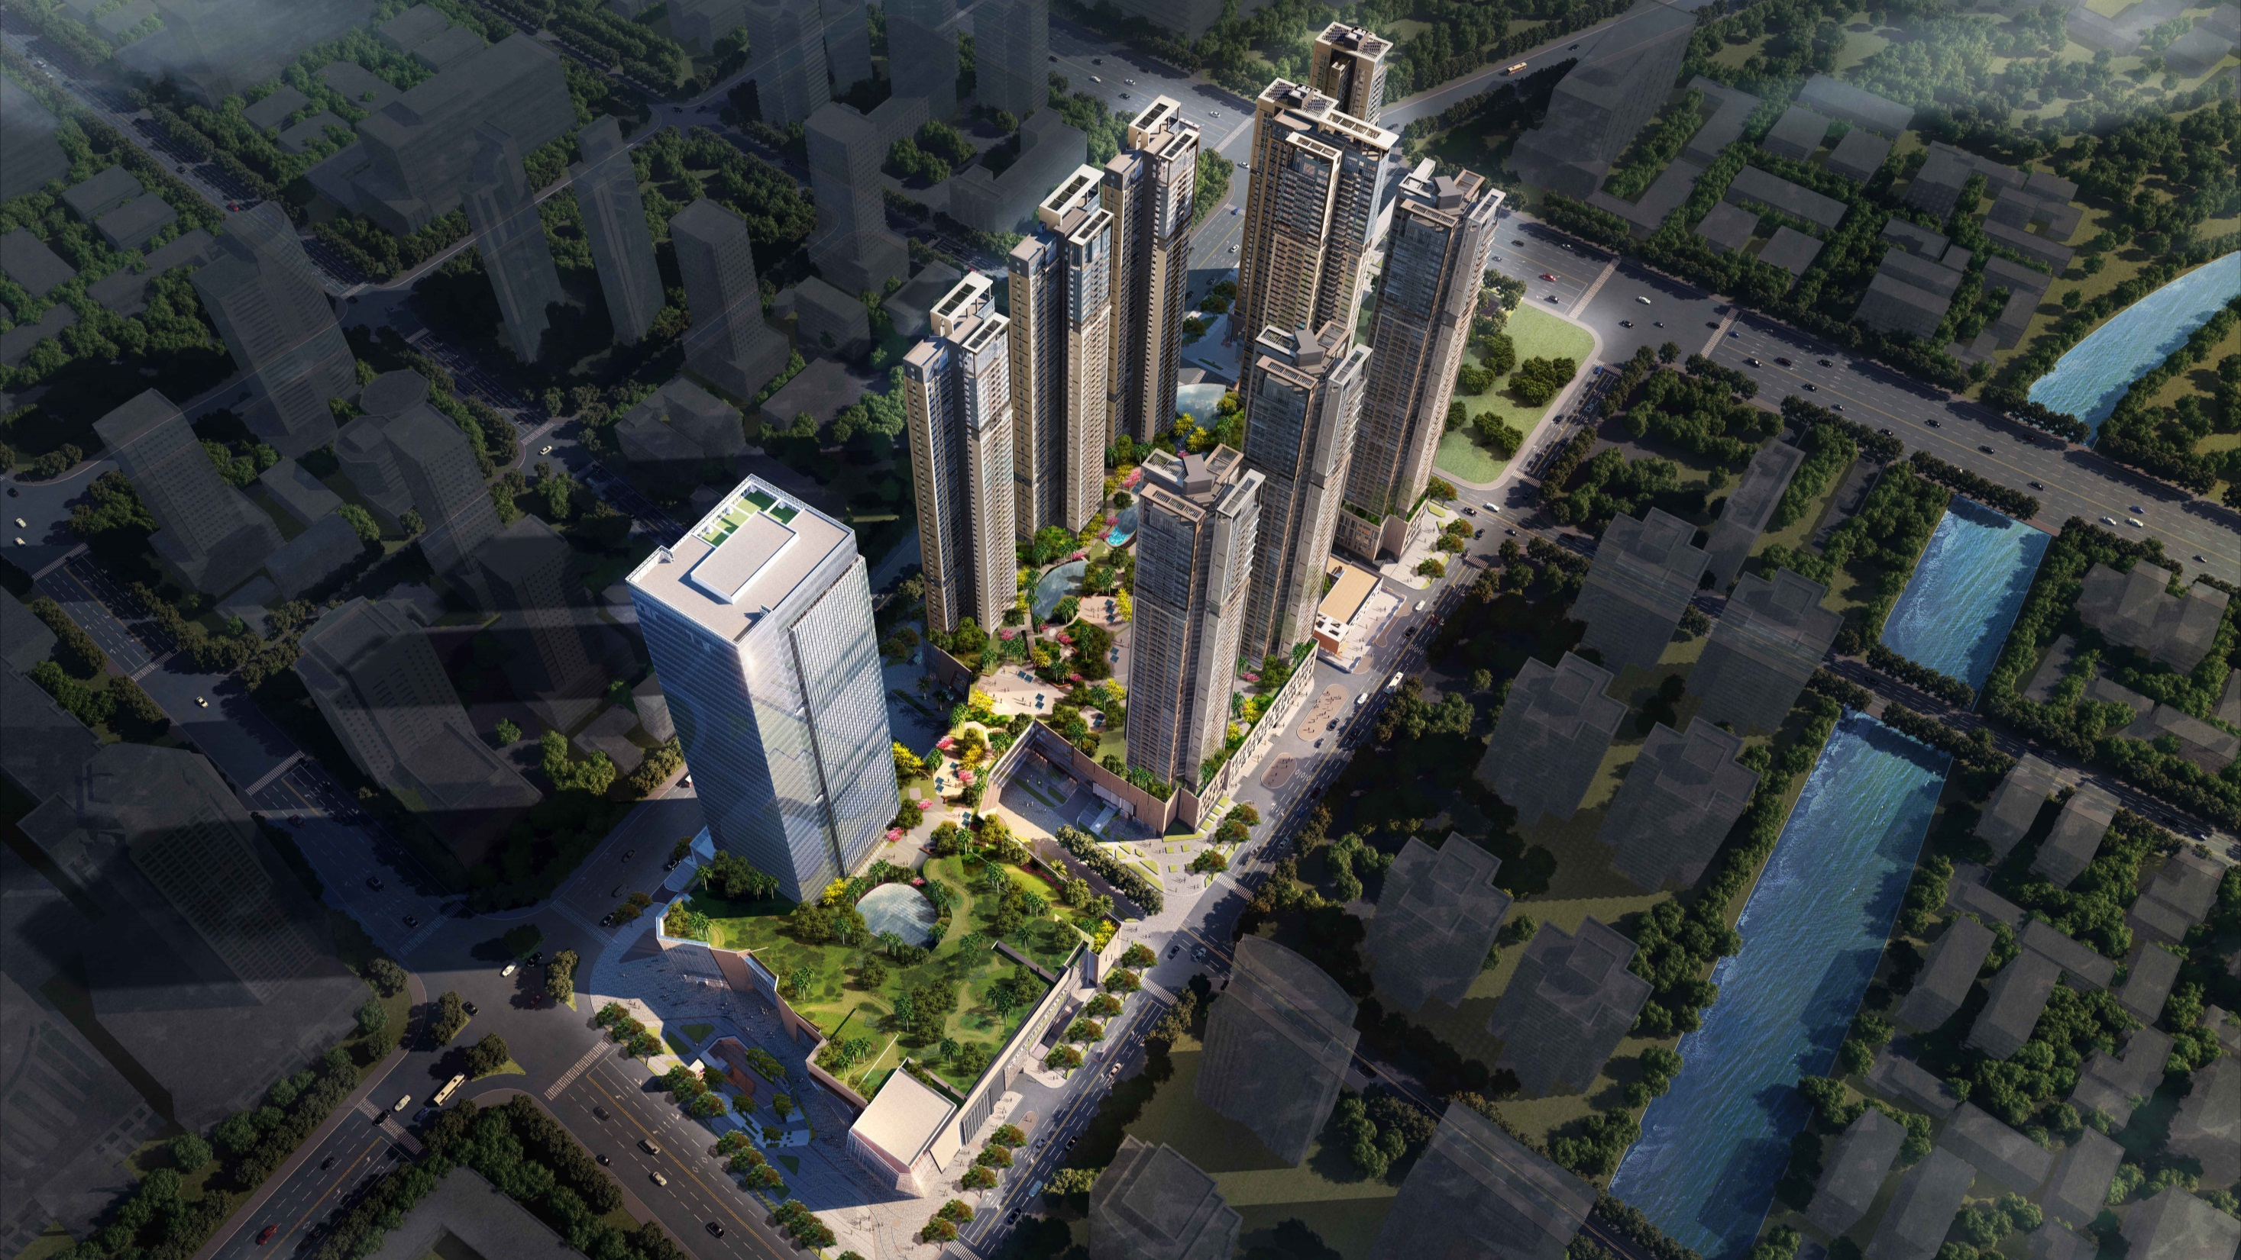
衡芳项目概况
谢 谢 聆 听

